Slide 1


Q. ワクチンは、何のためにするのでしょう？
A 病気になってから
治すため
A 病気になる前
ならないように
Notes:
小学生向け

Slide 2
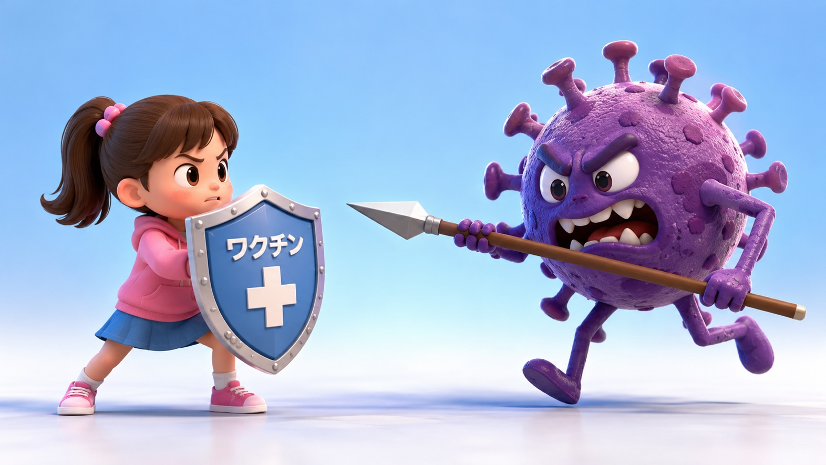
ワクチンとは？
病気になる前に、体が「守る準備」をするためのもの
ワクチンの作用の一例

Slide 3
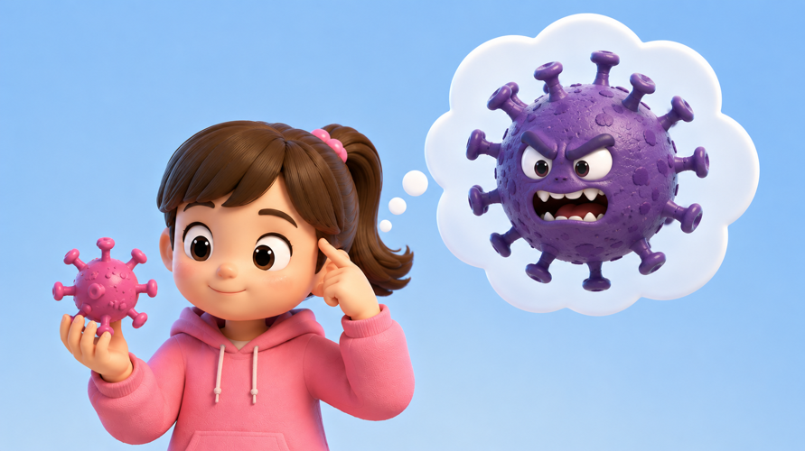

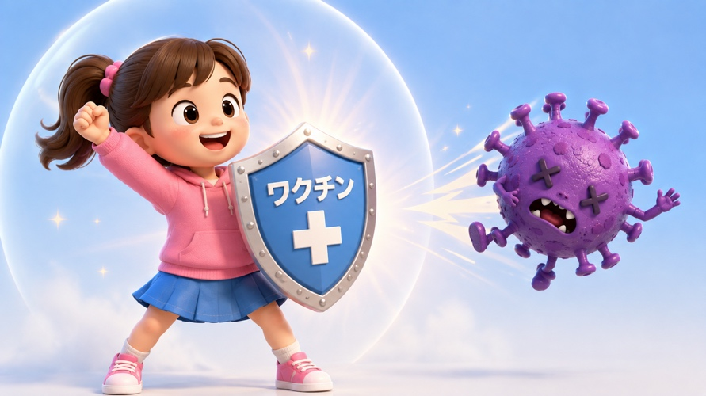
ワクチンが病気から守るしくみ
ワクチンを打つ
体が準備する
入ってきた時に防ぐ
ウイルスの形を覚える
ウイルスそのものを入れるわけではない
ウイルス専用のバリアを作る
ウイルスの侵入を防ぐ
ワクチンには、自分を病気から守る働きがあります。
病気が人から人へうつるのを減らして、まわりの人を守るものもあります。

Slide 4
ヒトと病気の歴史
昔
今
🦠感染症
ワクチンが広がる
重い病気
防げる病気が増えた
亡くなる人も
天然痘
地球からなくなった病気

Slide 5
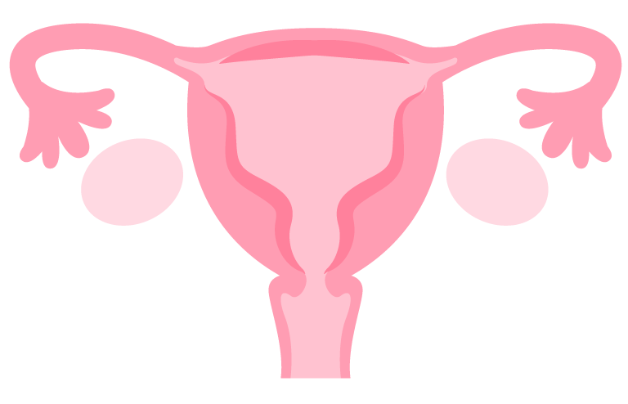
ワクチンで防げる可能性のある
「がん」もあります
そのひとつが
けい
子宮頸がん

Slide 6
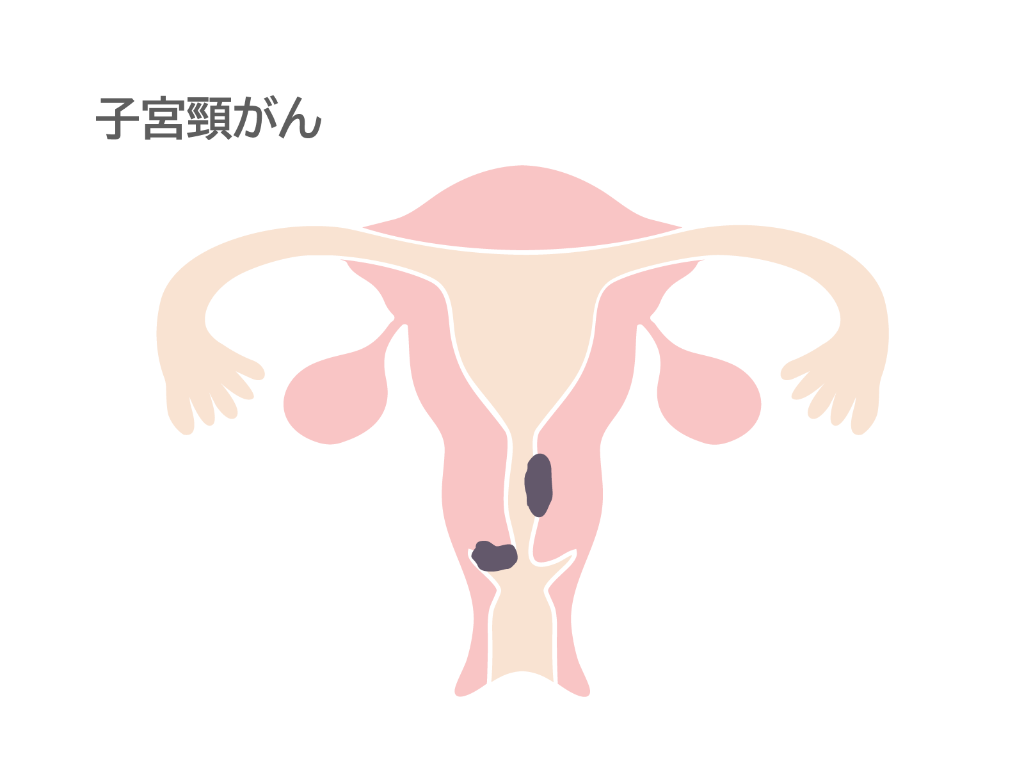
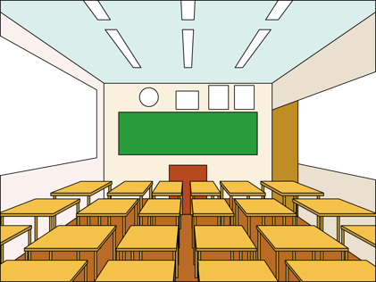
子宮頸がん
若い世代でも
かかることがある
子宮の入口に
できる「がん」
20代からかかる人が増え始めます
めずらしいがんではない
約２クラスに
ひとり
生涯のうちに子宮頸がんになる人は、
1万人あたり約130人（厚労省）

Slide 7
子宮頸がんの多くには、
HPV というウイルスの感染が関係しています
HPV（ヒトパピローマウイルス）には、100種類以上の型があります。
HPV は、性的な接触によって感染することがある、
とてもありふれたウイルスです。
特別な人だけが感染するウイルスではありません。

Slide 8
HPV は子宮頸がんだけに関係する？
がんと関係する「高リスク型」
子宮頸がん
中咽頭がん
肛門がん
腟がん
外陰がん
陰茎がん
16
18
31
33
45
52
58
など
がん以外
尖圭コンジローマ
6
11
HPVは、女性だけに関係するウイルスではありません

Slide 9
HPV = がん、ではありません
一部
感染が
長く続く
HPV に感染
多くの場合
自然に
排除される
細胞が変化
細 胞
長い時間をかけて
子宮がん
HPV 感染＝子宮頸がん、ではありません

Slide 10
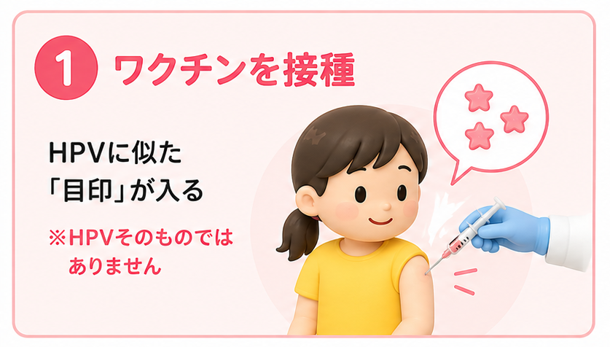

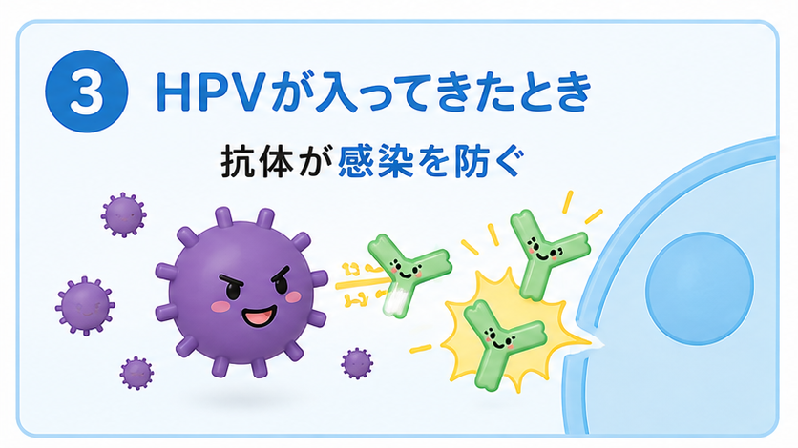
なぜ中学生のうちにワクチン？
感染する前に、体内で準備するため
日本の定期接種対象：
小学6年～高校1年相当の女子

Slide 11
本当に子宮頸がんを防げる？
HPV ワクチン
HPV 感染
前がん病変
子宮頸がん
HPVワクチンを早くから導入した国では、
接種した世代で子宮頸がんそのものが減っています。
スウェーデンやイングランドなどの大規模研究で、
若い年齢でHPVワクチンを接種した世代における
子宮頸がんの減少が確認されている
Lei J, et al. N Engl J Med. 2020.
Falcaro M, et al. Lancet. 2021.

Slide 12
二本柱が大切
HPVワクチンを受けても、大人になったら検診を
HPV ワクチン
子宮頸がん検診
感染を予防
変化を早く見つける
20歳になったら子宮頸がん検診
ワクチンと検診 どちらも大切

Slide 13
ワクチンのあとに起きる可能性のあること
💪 注射したところが痛む
🔴 赤くなる・腫れる
🤒 発熱
😴 疲れた感じ
🤕 頭痛 など
ワクチン接種に共通
🪑 注射のあとに
気分が悪くなることも
→接種後は座って休憩
多くは一時的な反応です

Slide 14
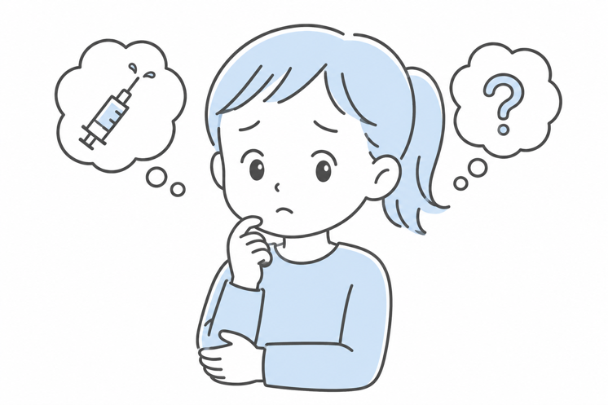
不安に思ったら？
「副反応が心配」
「注射が苦手」
「SNSで怖い話を見た」
「家族と意見が違う」
「受けるか迷っている」
わからないままに
しなくていい
① 情報源を確かめる
SNSの体験談だけで判断せず、公的機関などの情報も確認する
② 質問する
医師・看護師・薬剤師などに聞く
③ 不安を伝える
「注射が怖い」「副反応が心配」
と伝えてよい

Slide 15


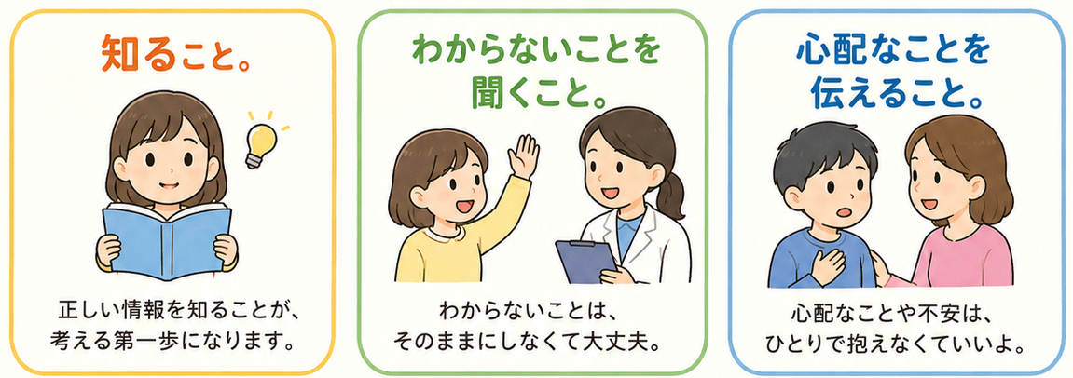
ワクチンを打つ？ 打たない？
打ったら「えらい」
打たなかったら「ダメ」
ということではありません。

